Slide 1
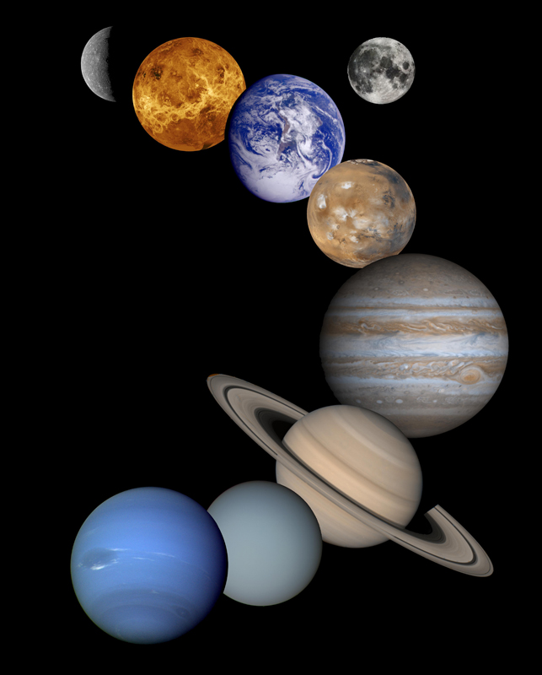
AST219
Güneş Sistemi
2023 – 2024 Güz Dönemi
Prof. Dr. Selim O. SELAM

Slide 2
PROGRAM
AKADEMİK TAKVİM
Derslerin başlama-bitiş tarihleri:
02 Ekim 2023
07 Ocak 2024
Dönem sonu sınav aralığı:
08 - 21 Ocak 2024
Bütünleme sınav aralığı:
27 Ocak – 04 Şubat 2024

Slide 3
PROGRAM
SALI GÜNLERİ
10:30 – 11:45 (15 dk ara) 12:00 – 13:00
TOPLAM 135 dk
haftalık ders süresi
3 teorik saat – 4 AKTS kredisi

Slide 4
YARIYIL PROGRAMI
Hafta | Tarih | KONU
1 | 03 Ekim 2023 | Program ve ders içerik tanıtımı
2 | 10 Ekim 2023 | GS tanımı, üyeleri, yörüngeler, boyutlar, oluşum kuramları
3 | 17 Ekim 2023 | Yer
4 | 24 Ekim 2023 | Ay
5 | 31 Ekim 2023 | Merkür
6 | 07 Kasım 2023 | Venüs
7 | 14 Kasım 2023 | Mars
8 | 21 Kasım 2023 | ARA SINAV
9 | 28 Kasım 2023 | Jüpiter
10 | 05 Aralık 2023 | Galileo Uyduları
11 | 12 Aralık 2023 | Satürn
12 | 19 Aralık 2023 | Uranüs
13 | 26 Aralık 2023 | Neptün
14 | 02 Ocak 2024 | Plüto, Asteroidler, Kuyruklu Yıldızlar, Meteorlar
 | 08 – 21 Ocak 2024 DÖNEM SONU SINAVI
 | 27 Ocak – 04 Şubat 2024 BÜTÜNLEME SINAVI

Slide 5
DERSİN AMACI
Astronomi ve Uzay Bilimleri alanında öğrenim gören öğrencilere, Güneş Sistemi’mizin üyeleri (Güneş, gezegenler, uydular, asteroidler, kuyruklu yıldızlar, meteorlar) hakkında temel ve güncel bilgileri vermek ve bu konularda düşünme/yorum yapabilme yeteneklerini geliştirmektir.

Slide 6
DERSİN İÇERİĞİ
Güneş sistemi üyelerinin tanımlanması, sınıflandırılması ve boyutları.
Güneş sisteminin oluşum teorileri. Oluşumun ilk aşamalarında gezegen yüzeylerinin geçirdiği bombardıman süreci.
Güneş sistemi üyelerinin fiziksel özellikleri. Karasal ve Dev gezegenler.
Sistemimizde bulunan gezegenlerin ve bunların doğal uydularının iç yapıları, yüzey özellikleri, atmosferleri.
Bu cisimlerde görülen manyetik alan ve onun meydana getirdiği manyetosferin özelikleri.
Yer benzeri gezegenlerde görülen sera etkisi.
Dev gezegenlerin uyduları ve özellikleri.
Küçük gezegenler, kuyruklu yıldızlar, meteorlar, akan yıldızlar, gezegenler arası ortam, Oort bulutu ve Kuiper kuşağı.
Ötegezegenler hakkında öz bilgi.

Slide 7
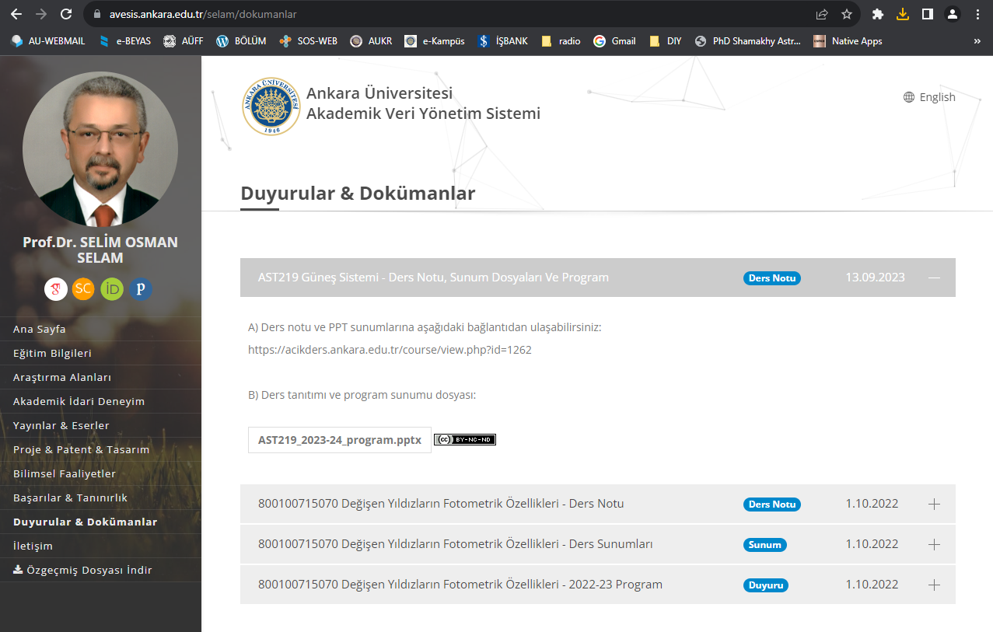
WEB SAYFASI
https://avesis.ankara.edu.tr/selam
DERS NOTU, SUNUM DOSYALARI, PROGRAM

Slide 8
KAYNAKLAR
UNIVERSE (Sixth Edition)
Roger A. Freedman, William J. Kaufmann III
W.H.Freeman & Co Ltd, 6 Edition (2001)
An Introduction to Modern Astrophysics
Bradley W. Carroll, Dale A. Ostlie
Addison Wesley (1996)
Güneş Sisteminin Temel Fiziği
V.M. Blanco ve S.W. McCuskey (1978) (çeviri: Z. Tüfekçioğlu), Ank. Üniv. Fen. Fak. Yayınları, Genel:127, Ast:5, Ankara Üniv. Basımevi, Ankara
WIKIPEDIA: http://en.wikipedia.org/wiki/Solar_System
http://tr.wikipedia.org/wiki/Güneş_Sistemi
Bölüm WEB -> http://astronomy.science.ankara.edu.tr/
Bologna WEB -> http://bbs.ankara.edu.tr/Ders_Bilgileri.aspx?dno=1009072&bno=1635&bot=232
Açık Ders WEB -> https://acikders.ankara.edu.tr/course/view.php?id=1262

